Slide 1

תנועת הנוער האיחוד החקלאי
מפגש חשיפה לתושבים - יישוב נירית

Slide 2
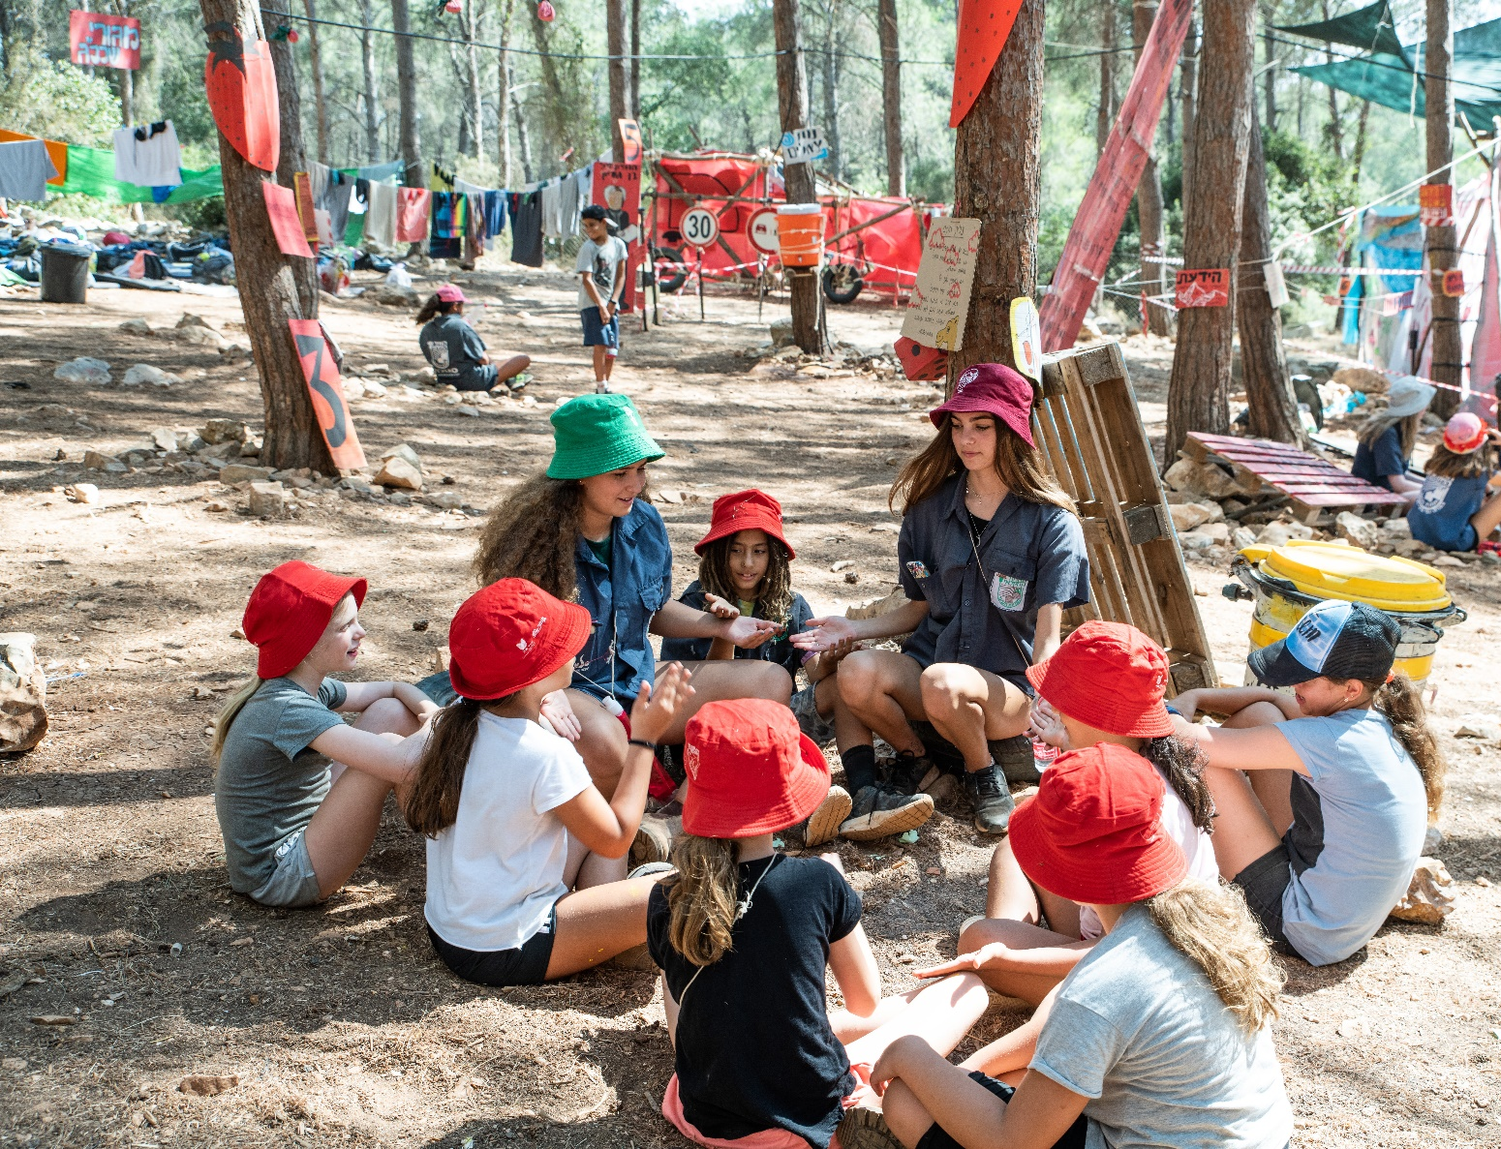
חזון תנועת הנוער
אנו מאמינים כי קהילה וחברה טובה ביישוב ובכפר מתחילים בתנועת חזקה ואיכותית שמהווה את הלב הפועם של היישוב.
תנועת הנוער של האיחוד החקלאי רואה בחינוך בכלל ובחינוך הבלתי פורמאלי בפרט, מנוף לצמיחה ושינוי המציאות, וכלי לעיצוב האדם. מתוך כך, תפעל תנועת הנוער, לחינוך הילדים ובני הנוער בקהילה וביישוב לאור הערכים המובילים של תנועת הנוער- שוויון ערך האדם, אחריות ומעורבות, חיי משפחה חברה וקהילה סולידאריים וציונות. זאת תוך הדגשת תפקיד בני הנוער והתנועה לחיי הקהילה והיישוב הכפרי/ חקלאי ובקרב החברה הישראלית בכלל

Slide 3
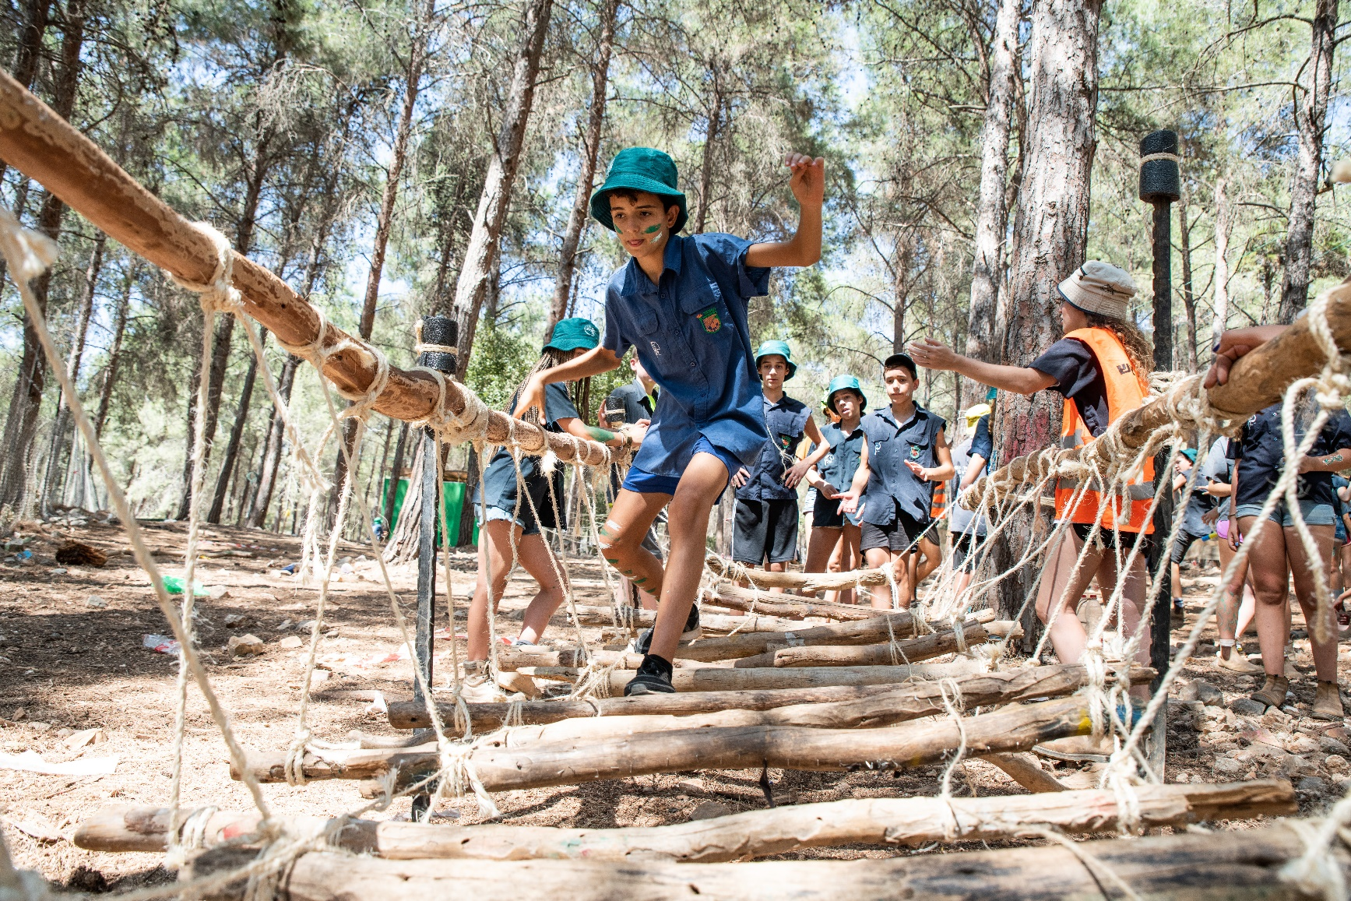
הייחוד שבאיחוד
תנועה הפועלת רק במרחב הכפרי – מאפשר התמחות והכרות מעמיקה עם האוכלוסייה האתגרים השונים שעימם מתמודדת הקהילה ומקום הנוער ותנועת הנוער ביישוב.
.
התנועה פועלת ומקדמת את טיפוח הקהילה המקומית והתאמת הסניף לאופי הייחודי בכל יישוב

Slide 4
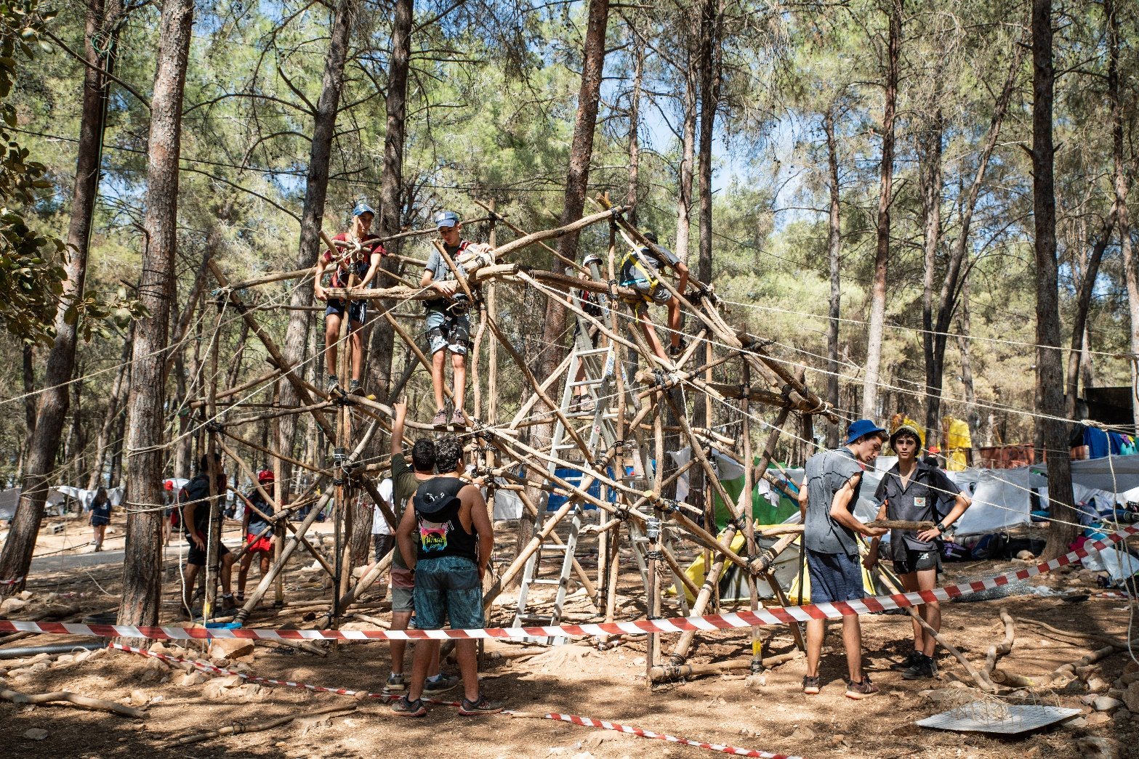
תנועה קטנה יחסית ואיכותית – מאפשר אורח פעילות אינטימי ומשפחתי בו לכל סניף (יישוב) יש מקום נרחב לביטוי, גאוות ויחידה וזהות ללא פחד או חשש להיטמע בין ההמון. זהותן וייחודן של כל אחת מהקהילות המרכיבות את תנועת הנוער היא נקודת חוזק בעינינו ולא חולשה
תנועה בלתי מפלגתית – מחנכת למעורבות ומעודדת שיח אקטואלי ופוליטי אך לא מזוהה עם סקטור מסוים.
רעיון מנהיגות הנוער ופיתוח היכולות האישיות של בני הנוער להיות מנהיגים מובילים בקהילתן וכקובעים את סדר היום התנועתי. מסגרות השפעה שונות קיימות בתנועת הנוער וכן אופן הניהול וההבניה של מפעלי התנועה ותוכני ההדרכה מממשים הלכה למעשה תפיסה זו..

Slide 5
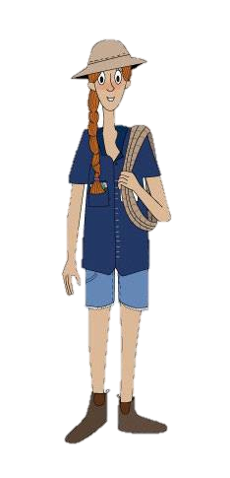

תפיסה חינוכית
אבני הדרך
קהילה
כישורי חיים
ציונות
כבוד האדם
אחריות חברתית
מסורת יהודית

Slide 6
תפיסת ההפעלה – עבודה מול היישוב
תנועת הנוער האיחוד החקלאי עובדת בתפיסת הפעלה של התקשרות ישירות מול היישובים, ללא גורם מתווך.
עומדים על קשר ישיר עם ועדת הנוער
היישוב הוא המעסיק של רכז הנוער
ועדת הנוער כמייצגי קולם של כלל הקהילה מתווים את המדיניות לסניף תנועת הנוער
רכז הנוער מקבל הכשרה מהתנועה באופן שוטף (הנחיה קבוצתית פעם בשבועיים, הנחיה פרטנית אחת ל3 שבועות)

Slide 7
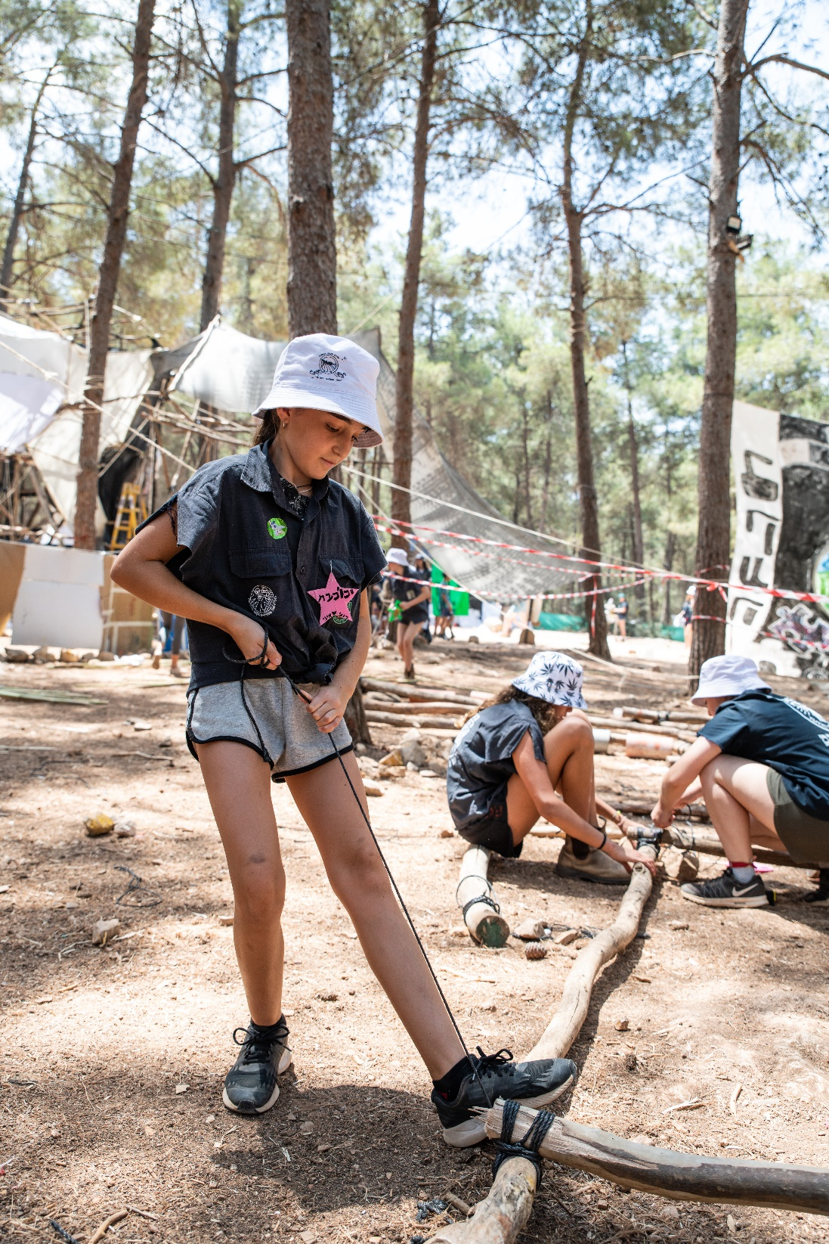
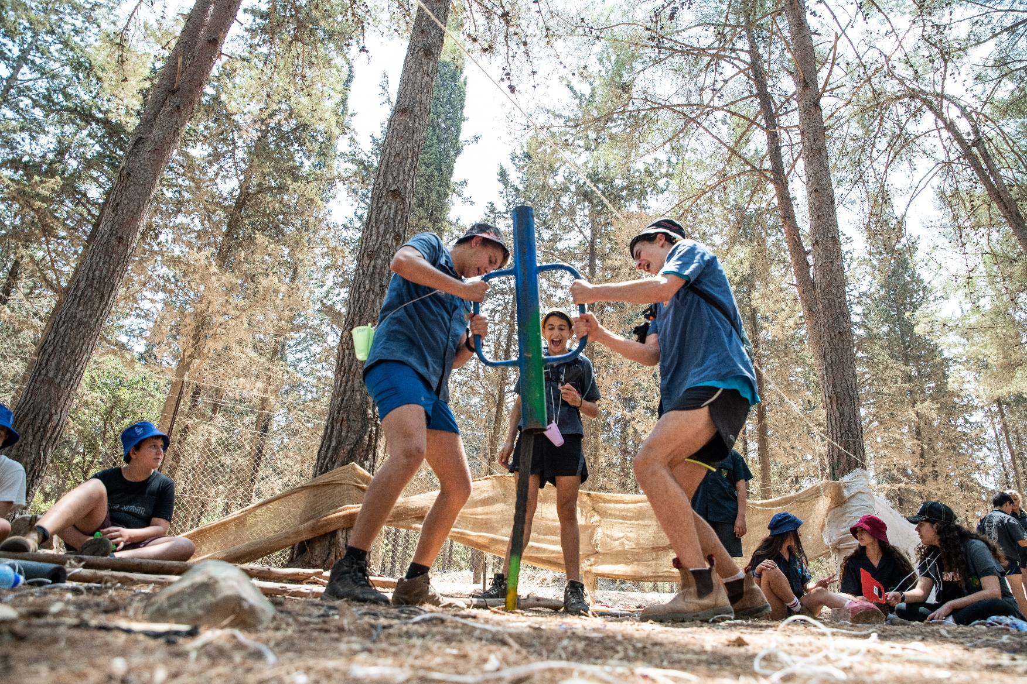

Slide 8
עקרונות לפעילות התנועה בסניפים
נוער מוביל נוער, פיתוח מנהיגות צעירה
חינוך לערכי דמוקרטיה ופעילות בהתאם לערכים אלה (מועצת חניכים למשל)
עידוד הכרות מעמיקה עם הקהילה ומעורבות בה
הדרכת שכבה בוגרת לפי שכבות – המשך תהליך ההתחנכות ושייכות לקבוצה אחרי הכניסה לשכב"ג.
עד אחרון החניכים – לקיחת אחריות על כלל הילדים ביישוב, שאיפה להגיע לכל חניך וחניכה.
ועדת הנוער מעורבת אך לא מתערבת

Slide 9
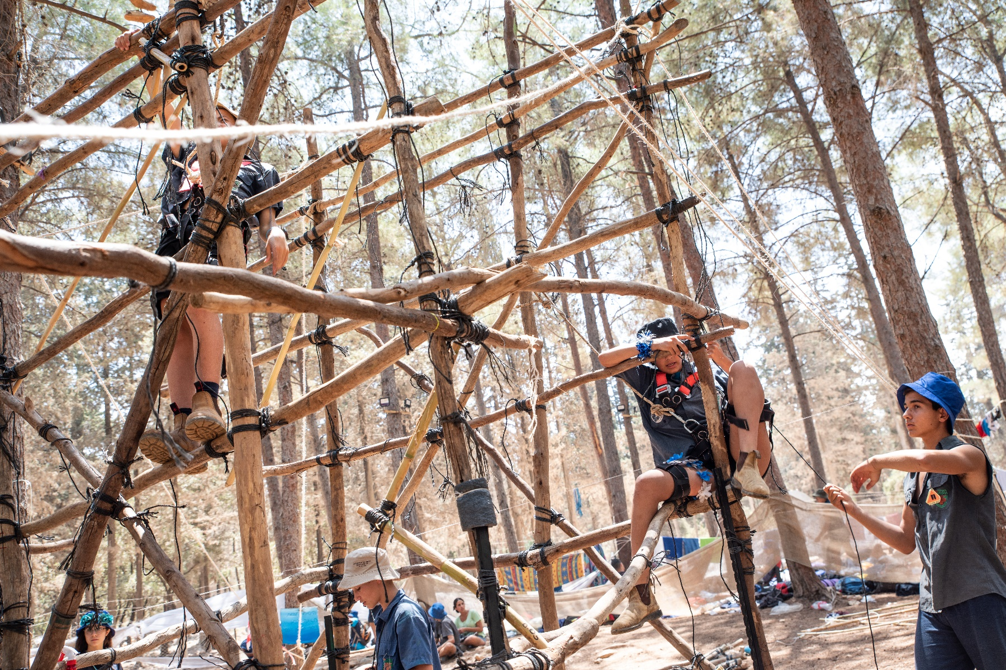
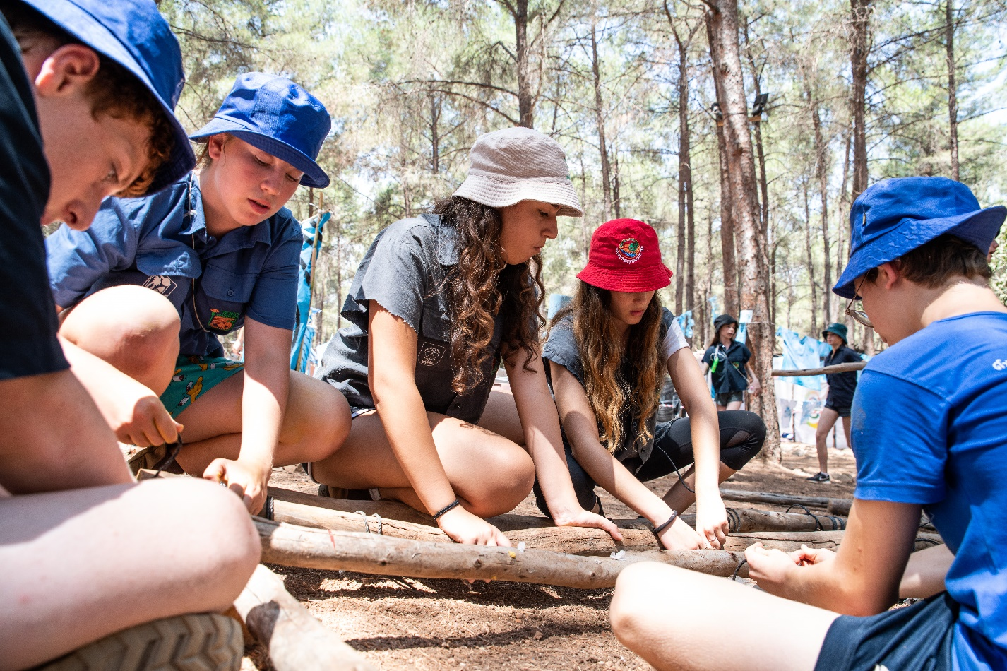

Slide 10
"ואהבת" – שילוב חניכים עם צרכים מיוחדים
בהתאם לתפיסת הקהילה בתנועת הנוער – אנו שואפים לייצר את הסניפים נגישים לכל ילד וילדה באשר הם, וכחלק מכך פועלים לשילוב חניכים עם צרכים מיוחדים בתוך הקבוצות האורגניות בסניפי התנועה.
מתוך כך פועלים לקדם את המטרות הבאות
הנגשה והתאמה של הפעילות התנועתית במפעלים ובתנועה עבור כל אדם.
מתן מענה מקצועי ויעיל עבור שילוב חניכים עם צרכים מיוחדים בפעילות התנועה.
העלאת המודעות בקרב חניכי השכבה הצעירה והבוגרת לשילוב ילדים ונוער עם צרכים מיוחדים בפעילות התנועה, בקהילה ובחברה בכלל.

Slide 11
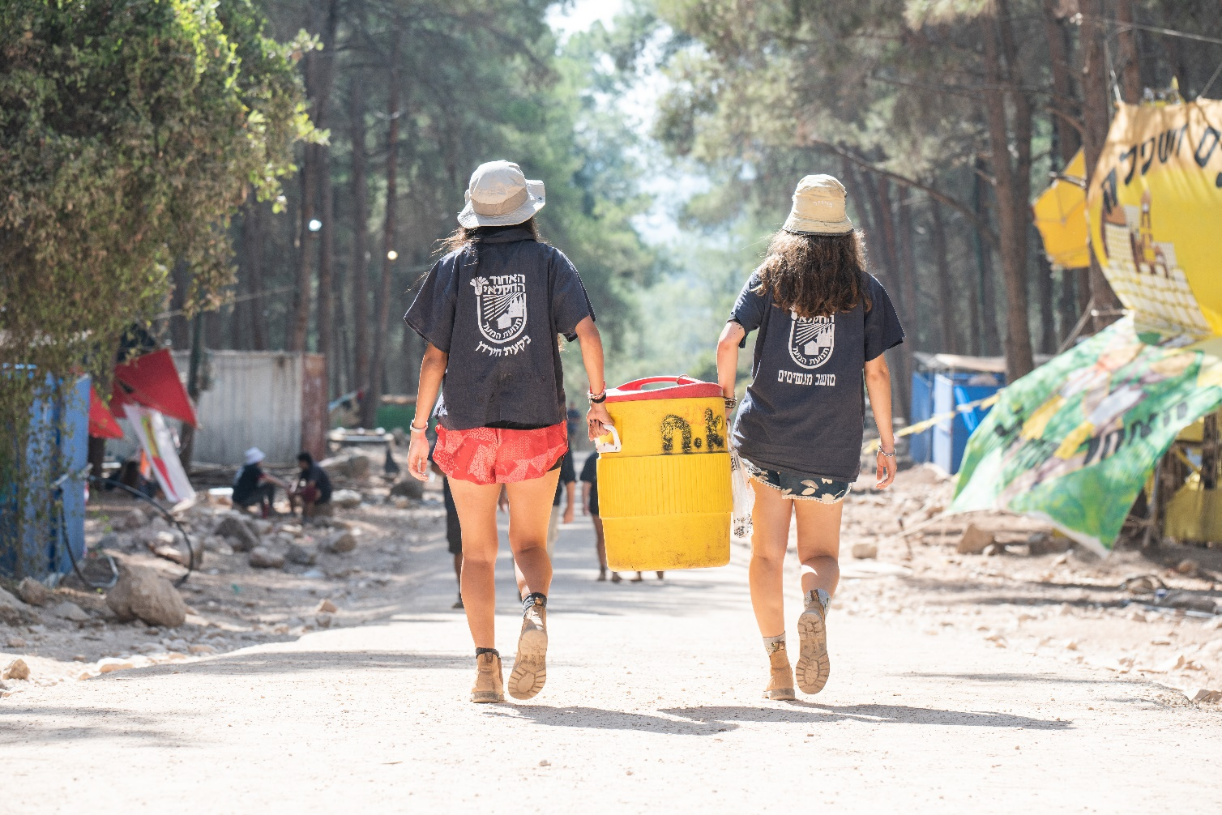
לוחות זמנים לכניסה לתנועה
ספטמבר- עבודה מול המד"ב הקיים – הכשרות עם רכזת האזור התנועתית
ספטמבר
סמינר של יומיים לצוות ההדרכה- יועבר על ידי המד"ב
מפגש של רכזת הדרכה תנועתית עם צוות ההדרכה
בניית הצוות
פעולות שכב"ג על ידי המד"ב
אוקטובר
התחלת הדרכה של השכבה הצעירה
טיול שכב"ג סוכות (שכבות ט'-י"ב)
טיול פתיחת שנה לשכבה הצעירה (שכבות ד'-ח')

Slide 12
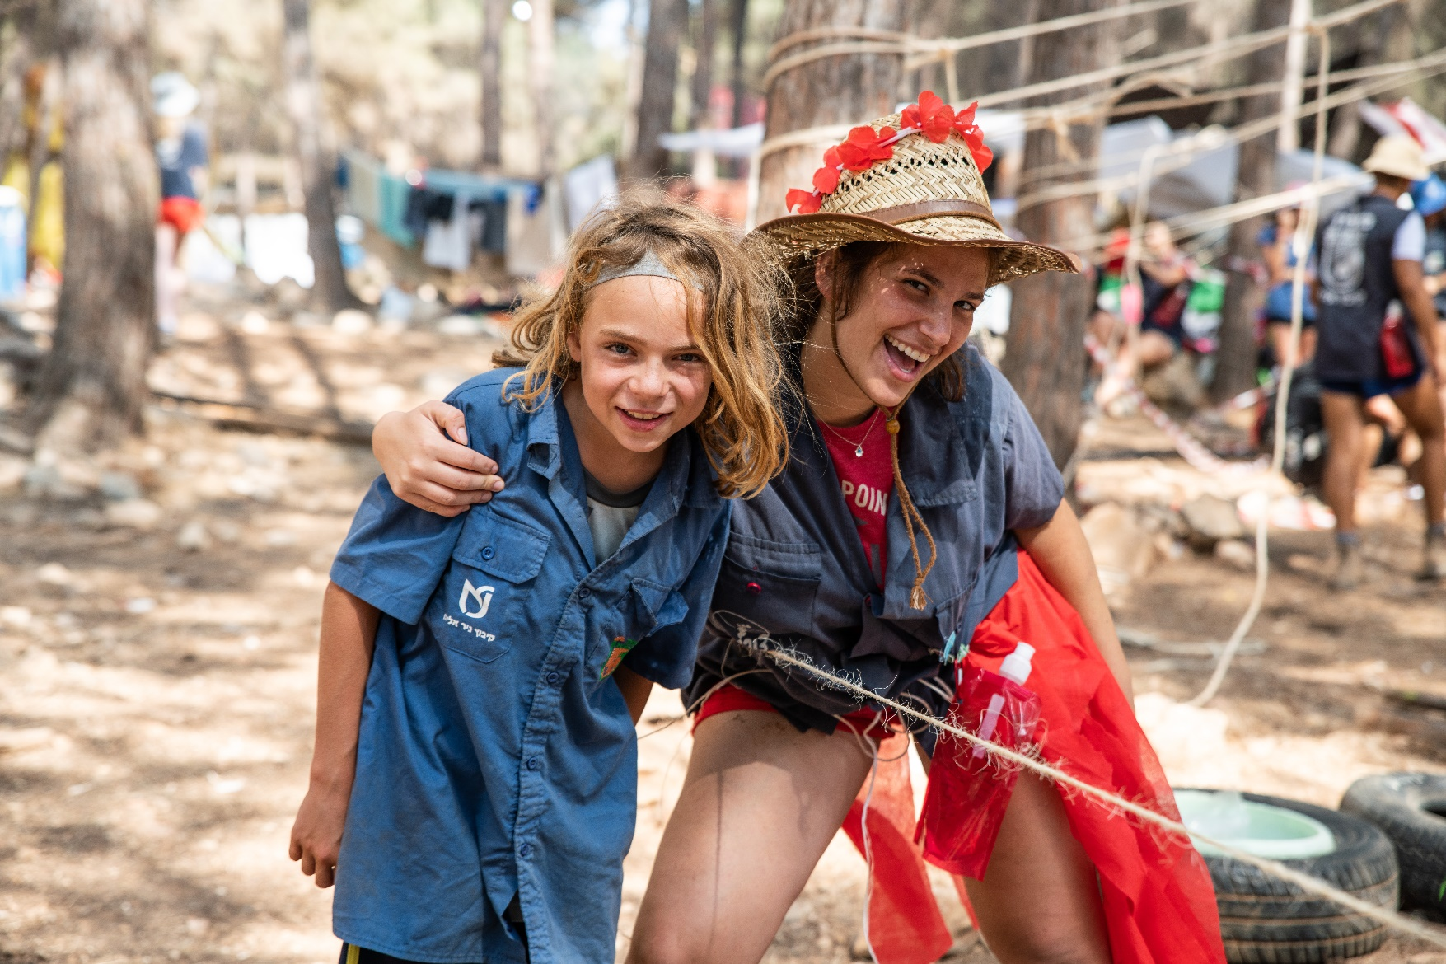
יום שבת, 7.9 בשעה 20:00
מחכים לראותכם!
נשמח לענות על שאלות ולשמוע אתכם
צוות תנועת הנוער, האיחוד החקלאי

